Slide 1
Capacitación JEE Julio 2019
CONCEPTOS BASICOS
SESION 3
Bastián Gutiérrez

Slide 2
Agenda
Capacitación JEE / Julio 2019
Strings
Generics y Colecciones
Clases inner
Annotations
Threads

Slide 3
STRINGS

Slide 4
Strings
Capacitación JEE / Julio 2019
Un String es un objeto inmutable ¿Entonces cómo es posible que su valor vaya cambiando?
¿Qué sucedió con el valor de s2 si se modifica la variable s?
String s = new String();
La VM (Virtual Machine) tomó el String s (valor “abcdef”) y le pegó el valor “ agrega esto!” al final de la cadena. Pero como la VM sabe que los String son inmutables, crea un nuevo objeto con las cadenas concatenadas y actualiza la referencia de memoria para la variable s.
String s = new String(“abcdef”);
String s = “abcdef”;
String s2 = s;
Hasta ahora tenemos 3 String “abcdef”, “ agrega esto!” y “abcdef agrega esto!”. Sin embargo solo dos de ellos se encuentran referenciados, s2 apunta al string “abcdef” y s apunta al string “abcdef agrega esto!”.
s = s.concat(" agrega esto!");

Slide 5
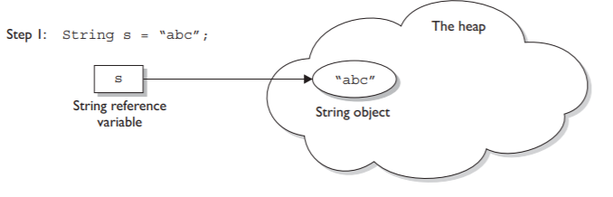
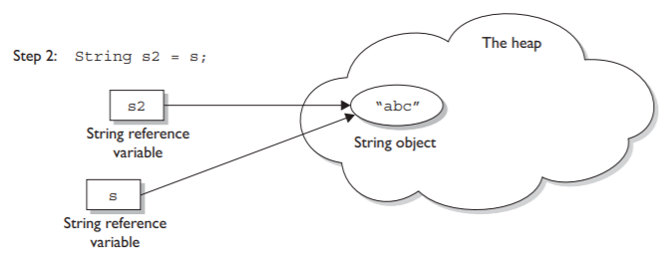
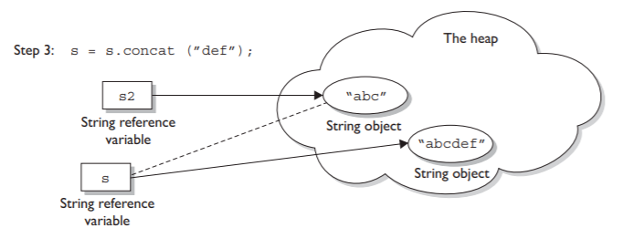
Strings
Capacitación JEE / Julio 2019

Slide 6
Strings
Capacitación JEE / Julio 2019
Métodos disponibles para String
substring() | Devuelve una parte de un String
concat() | Une dos String
toUpperCase() | Devuelve un String con todos los caracteres en mayúscula
toLowerCase() | Devuelve un String con todos los caracteres en minúscula
replace() | Reemplaza las ocurrencias de un carácter con el nuevo carácter
charAt() | Devuelve el carácter de un índice específico
equalsIgnoreCase() | Determina si el String en cuestión es igual al recibido por parámetro (ignora mayúsculas y minúsculas)
equals() | Determina si el String en cuestión es igual al recibido por parámetro
length | Devuelve el tamaño de un String
trim() | Elimina los espacios que se encuentran al comienzo y al termino de la cadena
toString() | Devuelve el valor de un String

Slide 7
Strings
Capacitación JEE / Julio 2019
StringBuffer y StringBuilder
Las clases java.lang.StringBuffer y java.lang.StringBuilder deben usarse cuando tenga que hacer muchas modificaciones a las cadenas de caracteres.
Si se van a realizar muchos cambios/manipulaciones de String, teminarán con muchos objetos sin referenciar.
Sin embargo los objetos StringBuffer y StringBuilder se pueden modificar una y otra vez sin dejar objetos String descartados.
¿Cual es la diferencia entre StringBuffer y StringBuilder?
Ambas implementan el mismo API, con la diferencia que StringBuffer no es seguro para usarlo sobre subprocesos, en cambio StringBuilder cuenta con métodos sincronizados.

Slide 8
Strings
Capacitación JEE / Julio 2019
StringBuffer y StringBuilder
Como instanciarlos …
append() | Permite actualizar la cadena, concatenando el valor recibido por parámetro.
delete() | Permite eliminar un substring de la cadena, pasando el índice desde y hasta como parámetros
insert() | Permite insertar un string en el índice indicado por parámetro
reverse() | Invierte la cadena
toString() | Devuelve el valor del StringBuffer o el String Builder
StringBuffer sb = new StringBuffer("abc");
sb.append("def");
System.out.println("sb = " + sb);
StringBuilder sb = new StringBuilder("abc"); sb.append("def").reverse().insert(3, "---");
System.out.println( sb );

Slide 9
COLLECTIONS Y GENERICS

Slide 10
Collections y Generics
Capacitación JEE / Julio 2019
Colecciones
Las colecciones permiten organizar un conjunto de datos en una forma especifica, donde dependiendo el caso de uso, es la que corresponde implementar para una mejor performance
¿Qué puedo hacer con una colección?
¿Qué sabores encontramos?
Agregar objetos a la colección
Remover elementos de la colección
Buscar si un objeto está en la colección
Recuperar objetos de la colección
Iterar la colección objeto por objeto
List (Lista de objetos)
Sets (Objetos únicos)
Maps (Objetos con un ID único)
Queues (Objetos ordenados según el orden que se van a procesar)

Slide 11
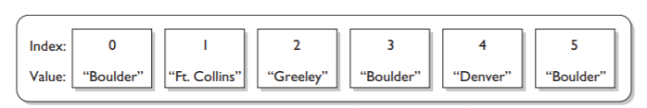
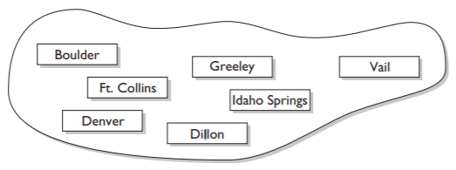
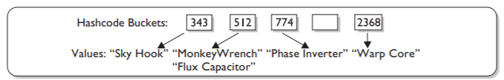
Collections y Generics
Capacitación JEE / Julio 2019
Colecciones en forma gráfica
Lists
Sets
Maps

Slide 12
Collections y Generics
Capacitación JEE / Julio 2019
Colecciones ordenadas (Ordered)
Cuando una colección es de tipo ordenada, significa que se itera de una forma especifica (no aleatoria). Como ejemplo tenemos un ArrayList, que mantiene el orden establecido por la posición del índice de los elementos al igual que un Arreglo. Otro ejemplo es LinkedHashSet, que mantiene el orden establecido por la inserción, por lo que el último elemento insertado es el último elemento en el LinkedHashSet. Finalmente, hay algunas colecciones que mantienen un orden conocido como el orden natural de los elementos, y esas colecciones no solo se ordenan, sino que también se clasifican
Colecciones ordenadas y clasificadas (Sorted)
El orden en la colección clasificada se determina de acuerdo con alguna regla o reglas, conocidas como orden de clasificación. Un orden de clasificación no tiene nada que ver con cuándo se agregó un objeto a la colección, o cuándo fue la última vez que se accedió, o en qué "posición" se agregó. La clasificación se realiza en función de las propiedades de los propios objetos. Por otra parte el orden de clasificación mas utilizado es el orden natural, que corresponde al orden alfabético o numérico. Sin embargo existen objetos que no es posible ordenarlos de forma natural y para ello es necesario implementar la interfaz Comparable o la interfaz Comparator

Slide 13
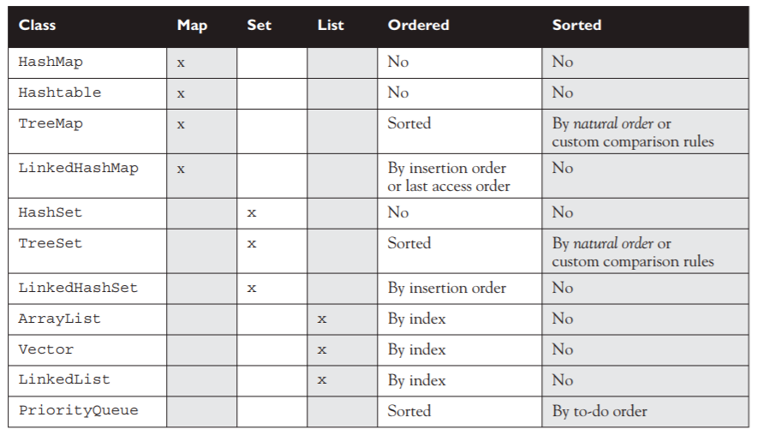
Collections y Generics
Capacitación JEE / Julio 2019
Implementación de colecciones según su interface

Slide 14
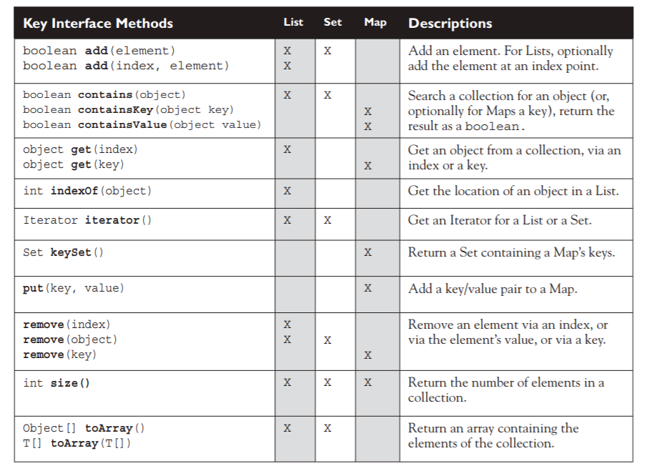
Collections y Generics
Capacitación JEE / Julio 2019
Métodos según su interface
Nota: Recomiento que investiguen acerca de la clase Collections, interesante si queremos ordenar una lista o alguna colección.

Slide 15
Collections y Generics
Capacitación JEE / Julio 2019
Generics
Ejemplo 1
List myList = new ArrayList();
myList.add("Fred");
myList.add(new Dog());
myList.add(new Integer(42));
Los Generic principalmente los vemos implementados por defecto en las colecciones, sin embargo, como desarrolladores también podemos implementar nuestras propias clases genéricas. Una clase Genérica implica que la lógica implementada puede ser acotada para cierto tipo de objetos.
Por ejemplo, una lista por defecto no es genérica, y puede almacenar cualquier tipo de objetos (Ver ejemplo 1), en cambio, en el ejemplo 2 podemos ver la implementación de una lista genérica que solo permite objetos de tipo String.
Ejemplo 1
List<String> myList = new ArrayList<String>();
myList.add("Fred");
myList.add(new Dog());
/* Si ejecuta el código en tu IDE podrás comprobar el error que se provoca al intentar agregar un objeto de tipo Dog en la Lista genérica */

Slide 16
CLASES INNER

Slide 17
Clases Inner
Capacitación JEE / Julio 2019
Una clase debe tener código solo para las cosas que debe hacer un objeto de ese tipo en particular; cualquier otro comportamiento debe ser parte de otra clase más adecuada para ese trabajo. Sin embargo, a veces, te encuentras diseñando una clase en la que descubres que necesitas un comportamiento que pertenece a una clase separada y especializada, pero que también necesita estar íntimamente ligado a la clase que estás diseñando. Los controladores de eventos son quizás el mejor ejemplo de esto.
Sintaxis
class MyOuter {
class MyInner {
}
}
Compilación
%javac MyOuter.java
MyOuter.class
MyOuter$MyInner.class
Resultado tras la compilación

Slide 18
ANNOTATIONS

Slide 19
Annotations
Capacitación JEE / Julio 2019
Una anotación es una forma de añadir metadatos al código fuente en tiempo de ejecución/compilación.
Las anotaciones pueden aplicarse tanto a clases como a propiedades, métodos...
Una anotación es una forma de configurar y declarar comportamientos que ahorra gran cantidad de código.
Sintaxis
import java.lang.annotation.ElementType;
import java.lang.annotation.Retention;
import java.lang.annotation.RetentionPolicy;
import java.lang.annotation.Target;
@Target({ElementType.FIELD, ElementType.TYPE})
@Retention(RetentionPolicy.RUNTIME)
public @interface Imprimible {
boolean mayusculas() default false;
}
@Target: Indica en que lugar se puede aplicar esta anotación
@Retention: Indica en que momento se evalúa esta anotación
public class Libro {
@Imprimible(mayusculas=false)
String titulo;
@Imprimible(mayusculas=true)
String autor;
}

Slide 20
Annotations
Capacitación JEE / Julio 2019
for ( Object o : lista ) {
Field[] campos = o.getClass().getDeclaredFields();
for ( Field campo : campos ) {
Imprimible imprimir = campo.getAnnotation( Imprimible.class );
// System.out.println( imprimir );
if ( imprimir != null ) {
if ( imprimir.mayusculas() ) {
System.out.println( campo.get( o ).toString().toUpperCase() );
} else {
System.out.println( campo.get( o ).toString() );
}
}
}
}

Slide 21
THREADS

Slide 22
Threads
Capacitación JEE / Julio 2019
La manera en que java permite realizar tareas en paralelo o en segundo plano, es por medio de hilos, mas conocidos como Threads.
Para poder crear un hilo, se debe definir la clase que heredará de Thread como la que se aprecia en el ejemplo 1
Ejemplo 1
class MyThread extends Thread {
public void run() {
System.out.println("MyThread");
}
}
MyThread t = new MyThread();
t.start();

Slide 23
Threads
Capacitación JEE / Julio 2019
Sin embargo, extender de Thread tiene la desventaja que impide poder heredar de otra clase. Por lo tanto, para resolver esta limitación, existe una forma mas efectiva de hacerlo y es por medio de la implementación de la interfaz Runnable, tal como se aprecia en el ejemplo 2.
Ejemplo 2
class MyRunnable implements Runnable {
public void run() {
System.out.println("MyRunnable");
}
}
public class TestThreads {
public static void main (String [] args) {
MyRunnable r = new MyRunnable();
Thread foo = new Thread(r);
Thread bar = new Thread(r);
Thread bat = new Thread(r);
}
}

Slide 24
Ejercicio
Capacitación JEE / Julio 2019
Una persona tiene diferentes órganos que trabajan simultáneamente, tales como Pulmón para respirar y Corazón para bombear sangre. Para ello se debe implementar una clase llamada Corazón que implementa la interfaz Runnable para bombear sangre y la clase Pulmón que implementa la interfaz Runnable para respirar.
El corazón late cada 1 segundo mientras que la respiración es cada 4 segundos.

